Slide 1
忘れてはならないポリオ
2018年9月1日
ロータリー財団セミナー
地区ロータリー財団委員長
福家 宏(ふけ ひろし)
Notes:
それではこれからポリオについてお話致します。
タイトルを敢えて「忘れてはならないポリオ」と致しました。
日本では「ポリオはもう終わった」と思っている人が増えてきているとのことであります。
しかしロータリアンはそうであってはなりませんので、このようなタイトルに致しました。
何故ならばロータリーは世界の子供たちにポリオの撲滅を約束しているからです。

Slide 2
Notes:
「ポリオ撲滅まであと少し」と言われて久しくなります。確かに新規発症数を見る限りはあと少しです。
もうほんの少しだからと、手を緩めるとポリオはたちまち蔓延します。
ロータリーが子供たちに約束した「ポリオ撲滅」を私たちは成し遂げなくてはならないと思います。
もしも撲滅が成功すれば、人類にとって天然痘に次いで二つ目の疾患が地球上から消滅します。
歴史を作るカウントダウンに私たちは加わって行きたいと強く思います。

Slide 3
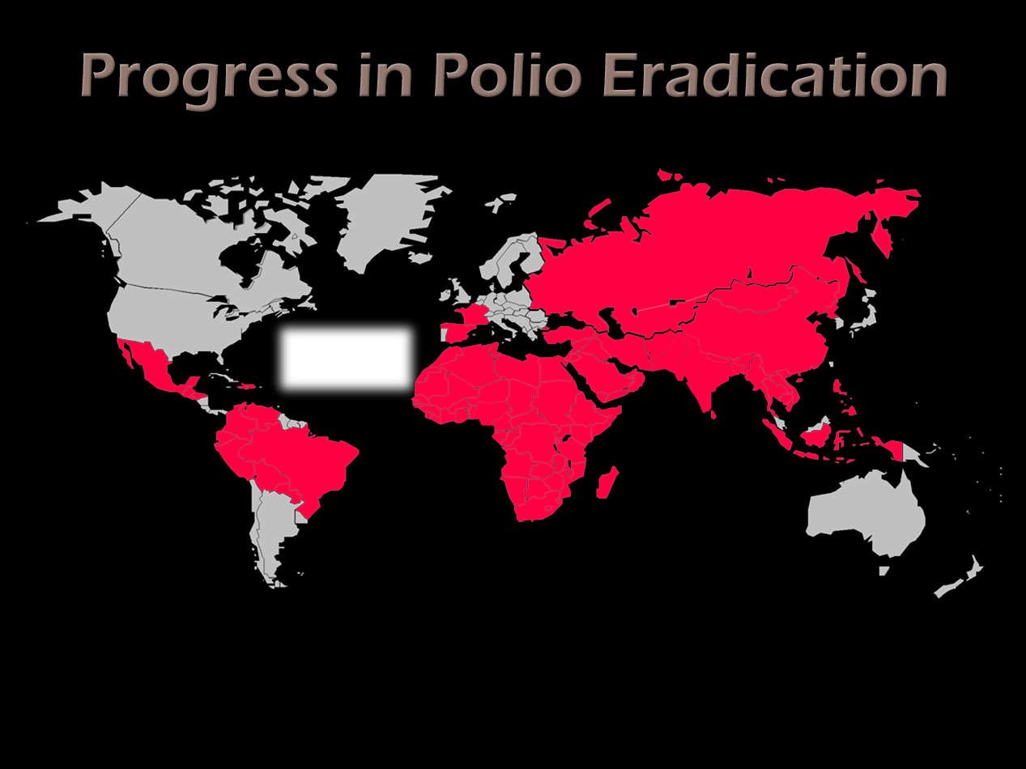
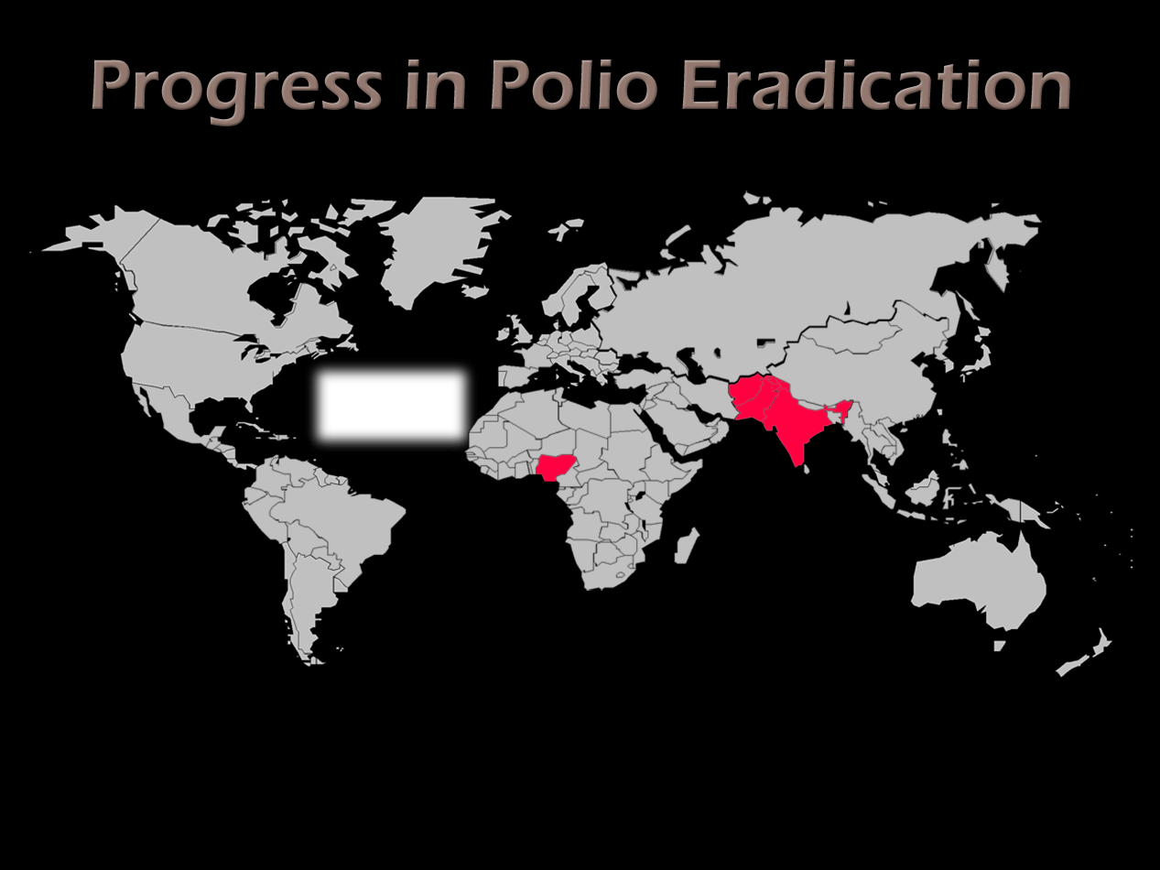
ポリオ撲滅の進展
Notes:
ロータリー財団がポリオ・プラス計画をスタートした1985年から、2009年までの地球上のポリオ蔓延状況を示す世界地図をお目にかけます。
2009年にはインドがまだ常在国でした。この国のポリオの根絶は不可能かと思われていました。
しかしインド政府はNID つまり全国一斉の予防接種デーを設けて国を挙げてポリオ生ワクチン接種に取り組みました。
これが功を奏して、2011年1月以後インドでの新規発症は見られなくなり、常在国では無くなりました。

Slide 4
Progress toward Polio Eradication
2012
1985:
350,000 cases
125 countries
2011:
650 cases
3 endemic countries: Pakistan, Afghanistan, Nigeria
Notes:
これが２０１２年時点のポリオ常在国を示しています。インドが消えて、パキスタン、アフガニスタン、ナイジェリアの３カ国だけになりました。
大変に目覚ましい撲滅活動だと思います。
ポリオ撲滅まで、本当にもう少しだと言う気が致します。
しかし実際にはポリオの常在国および非常在国での新規発生ゼロが3年間続かなければ撲滅は達成されたことにはなりません。
撲滅への努力を続けていても、もしも1例でも新規発生がある限り、世界中の子供たちは予防接種を受け続けなければなりません。

Slide 5
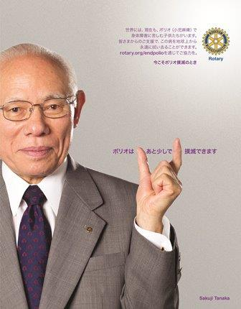
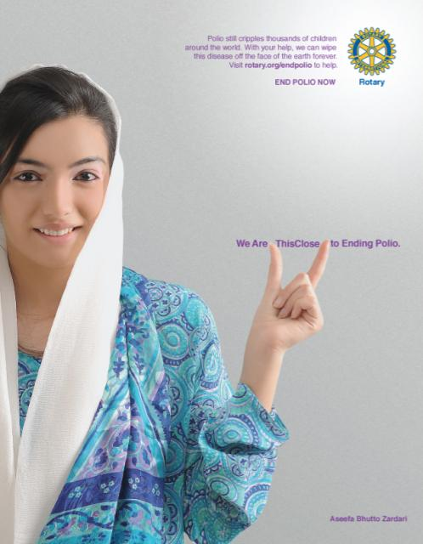
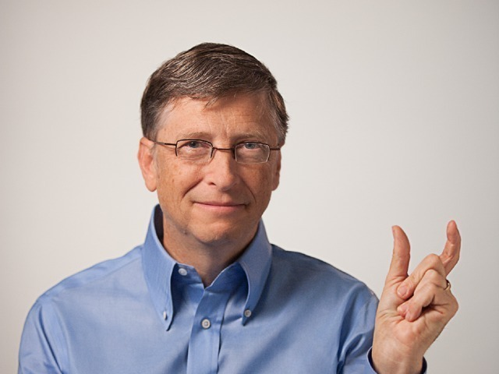
あと少し!!!
Notes:
2012年頃からこのポスターが全世界のロータリーに発信されました。
あと少し。当時は確かにあと少しに見えました。

Slide 6
【野生株によるポリオ症例数】
 | ←上半期→
 | 2013年 | 2014年 |  | 2017年 | 2018年
アフガニスタン | 3 | 8 |  | 3 | 11
パキスタン | 21 | 94 |  | 2 | 3
ナイジェリア | 35 | 5 |  | 0 | 0
小 計 | 59 | 107 |  | 5 | 14
非常在国 | 81 | 16 |  | 0 | 0
合 計 | 140 | 123 |  | 5 | 14
Notes:
しかし実際にはどうでしょうか?
確かにナイジェリアは昨年も今年前半も新規発症はゼロが続いています。パキスタンも4年前と比べると、パキスタン政府の努力もあって
大幅に発症数を減らしてはいます。しかしアフガニスタンはどうでしょうか? 減ったと思ったらまた増えています。
2017年には3件だったのに、2018年は今の時点ですでに11件の発生が見られます。
これはパキスタンとの国境付近での予防接種活動が進まないからです。パキスタンがゼロにならないのもこの国境地域での
紛争が予防接種活動を妨げているからであります。
ここを根絶しない限り、この地球ではポリオから解放されることはありません。
1980年にポリオがゼロとなった日本でも予防接種を続けなければならないのです。
ポリオは「あと少し」と思われましたが、実は まだまだ であります。

Slide 7
ロータリーの約束
ポリオの根絶
それは 世界中の子ども達への
ロータリーの約束
Notes:
先ほども申し上げましたが、ロータリーは世界中の子供たちにポリオの根絶を「約束」致しました。そしてこれをロータリーの奉仕活動の最優先項目として、
1985年以来四半世紀以上にわたってこの人道奉仕、ポリオ撲滅活動を続けています。

Slide 8
ポリオ とは ①
ポリオ・ウィルスによって発症
伝染性の疾患
ヒトだけの疾患（媒介生物なし）人⇒人へ
感染すると終生免疫
殆どが不顕性感染（無症状）
10%未満が夏カゼ程度の症状
感染者の200人に１人 生涯の麻痺を残す
Notes:
ポリオウイルスに感染することで発症します。ポリオウイルスは人間の腸の中で活動するエンテロウイルスの一種であり、ヘルパンギーナや手足口病を引き起こすコクサッキーウイルスやエコーウイルスなどの仲間です。エンテロウイルスは、便に含まれるウイルスを摂取すること（糞便感染）や、タオルやドアノブなどに接触することを介して（接触感染）広がることが知られており、ポリオウイルスも同様の感染経路を辿って感染します。また、一度ポリオウイルスに感染すると、症状がなくても数週間ウイルスが便中に排泄され続けます。
ポリオウイルスは体内に侵入すると、咽頭や腸管で増殖します。その後、血流にのって全身に広がり、脊髄前角細胞を障害することが多くなっています。脊髄前角細胞は手足を動かす際に、電気信号を送る神経細胞が密集した部位です。そのため、脊髄前角細胞が障害されることでポリオに特徴的な麻痺症状が出現するようになります。
環境衛生上重要な点は、ポリオウイルス感染者すべてに麻痺症状が現れるわけではないという点です。つまり、本人が無症状であったとしても、感染者がポリオウイルスを排泄し続ける危険性を伴っており、周囲に感染が広がる可能性があります。そのため、ポリオウイルスが地域から完全に排除されたと宣言するためには、発症者がいないというだけでは不十分なこともあります。
つまりポリオ・ウィルスによって発症
伝染性の疾患
ヒトだけの疾患（媒介生物なし）人⇒人へ
感染すると終生免疫
殆どが不顕性感染（無症状）
10%未満が夏カゼ程度の症状
1000人～2000人に１人 生涯の麻痺を残す

Slide 9
ポリオ とは ②
Poliomyelitis ポリオ・マイエライティス
急性灰白髄炎 脊髄神経の灰白髄を侵す
かつて日本では「小児麻痺」と呼ばれた
成人も罹患 米国32代フランクリン・ルーズベルト大統領は39才で罹患
日本での予防接種開始：1961年
日本でのポリオ撲滅：1980年
Notes:
ポリオ とは ②
ポリオはポリオ・マイエライティスという病名の前半をとってポリオと読んでおります。
日本語では急性灰白髄炎 脊髄神経の灰白髄を侵す
かつて日本では「小児麻痺」と呼ばれた しかし実は
成人も罹患 米国32代フランクリン・ルーズベルト大統領は39才で罹患
日本での予防接種開始：1961年
日本でのポリオ撲滅：1980年

Slide 10
不顕性でも軽症でも
他人には感染!!
一見健康でも
ウィルス保持者!!
Notes:
二つ前のスライドでお示ししましたが、ポリオの感染を受けても殆どの人が不顕性感染といって、何の症状も無く経過して
免疫を獲得して終わってしまいます。しかし免疫を獲得するまでの数週間は他人にはうつしてしまいます。
どこから見ても健康ですが、危険なウィルス保持者です。キャリアという言い方も致します。

Slide 11
一見健康だから
移動は自由
↓
ウィルスは拡散!!
Notes:
不顕性感染は無論、ですが、夏風邪程度の軽症なら外見的には健康ですから
患者は移動が自由です。そうしてウィルスは拡散して行きます。

Slide 12
麻痺は一生涯 !!
ポリオは人の一生を台無しにする
人生を悲惨なものに変えてしまう
時には死にいたる
非常に恐ろしい病気です
Notes:
では発症してしまったらどうなるのでしょうか?
はじめの数日間は胃腸炎のような症状があらわれます。これで終わってしまう人も数多く存在します。
しかし1000人～2000人に1人はその後 左右非対称性の弛緩性麻痺（下肢に多い）を来します。
麻痺は下肢に留まることなく上半身にまで移行して来ることがあります。
横隔膜神経に麻痺がおよびますと、横隔膜が動かなくなり深刻な呼吸困難に陥ります。
時には死に至ることもあり、非常に恐ろしい病気です。

Slide 13
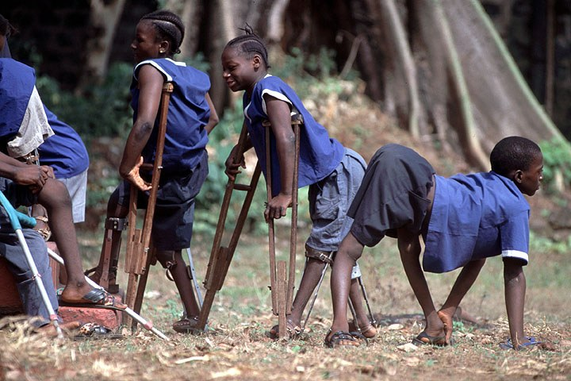
麻痺を来した子供たち
Notes:
これはポリオに侵された子供たちの姿です。これが自分の家族だったとしたらどうでしょうか? 想像してみて下さい。

Slide 14
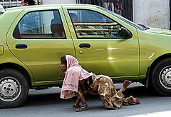
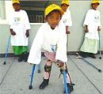
悲惨な移動 装具つけた子供
Notes:
車の横を移動する女性の姿 や 装具をつけた幼いこどもの姿です。

Slide 15
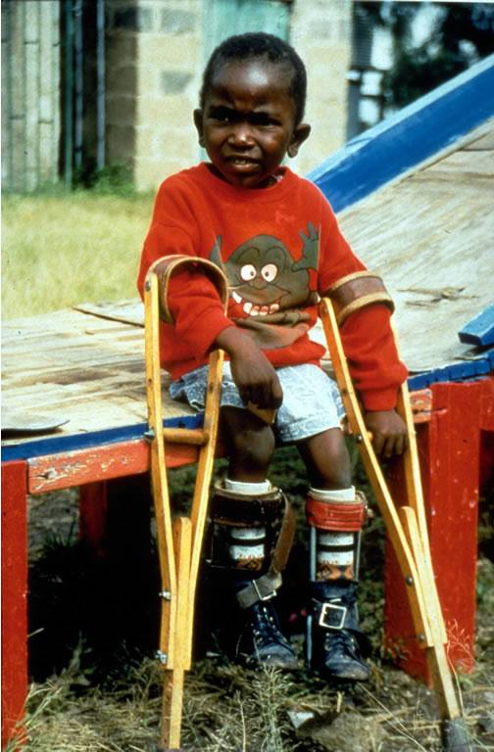
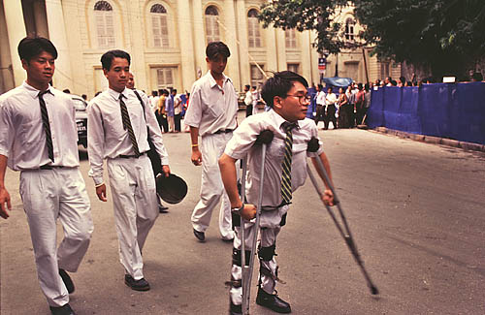
Notes:
左の写真は装具を付けて松葉づえも持った青年の姿ですが、大学生のように見えます。
ポリオは下肢を中心に麻痺を起しますが、知的障害を伴うことはありません。
私の同期にもポリオ・サバイバーがいましたが、優秀な内科医として活動しました。

Slide 16
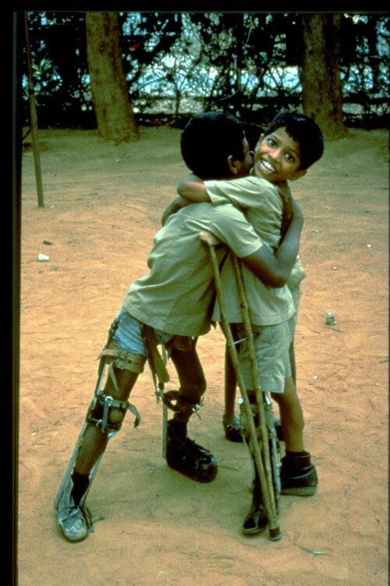
Notes:
ポリオによって下肢に麻痺を来しますと、単に動かせなくなるだけではなく、変形も来します。
左右の下肢の長さにも差が出てきます。
右の写真の女性の右足には明らかな変形が見られます。

Slide 17
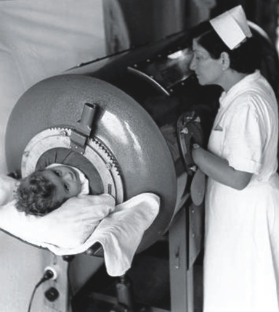
IRON LUNG !! 鉄の肺
Notes:
先ほどポリオによる呼吸困難のお話を致しました。横隔膜神経が侵されると呼吸が出来なくなります。
それに対処しようとしたのが鉄の肺と呼ばれる陰圧式人工呼吸装置です。
ポリオのため呼吸筋が麻痺するとかつてはこのような装置に入りました。
入ったが最後一生涯この装置から外には出られません。右側の写真では夥しい数の装置が並んでいます。
まだこれはましな方であります。先進国ならこのような装置の恩恵を受けることが出来ました。
後進国ならどうだったか? 想像がつきます。
この装置はロータリー国際大会のポリオ・プラスのブースにはいつも展示されています。

Slide 18
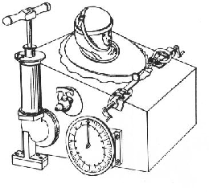
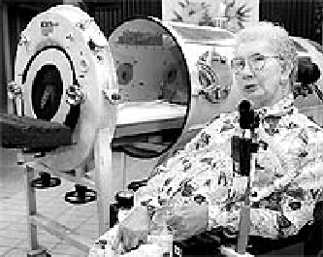
手動式!!
この女性は鉄の肺を38年間使用したのち 気管切開を受けた

Slide 19
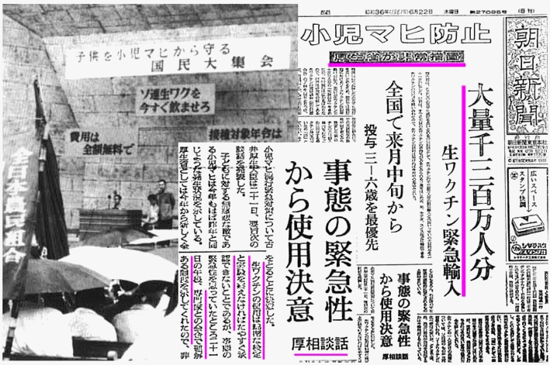
日本でも!!
1961年6月朝日新聞
Notes:
ポリオはもう忘れられかけている日本でも大流行を惹き起こしています。これは1961年の朝日新聞の記事です。
子供を小児麻痺から守る国民大集会という横断幕が読み取れます。
この時政府は主としてソビエトから大量の生ワクチンを緊急輸入して、臨床試験などは一切行わずに
直ちに全国で接種活動を開始しました。

Slide 20
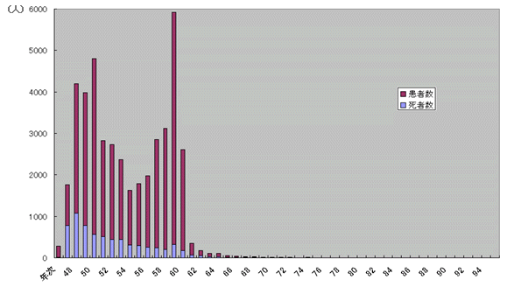
我が国のポリオ発生状況
Notes:
わが国では1960年～61年ころには大流行があり、生ワクチンの緊急輸入、大規模な接種活動が功を奏して、1980年を持って一応 ポリオ・フリーの国となりました。
一応というのは、生ワクチン由来のポリオが少数ではありますが、認められているからです。日本では諸外国には相当な遅れを取って2012年9月から漸く不活化ワクチンが導入されましたので、これからは
真のポリオ・フリーの国になるものと思われます。

Slide 21
このようにポリオは
ワクチンによって根絶が可能
天然痘のように
地球上から根絶が可能

Slide 22
ロータリーの活動
1979年 フィリピンで
600万人の子供たちに
ポリオ・ワクチン接種
一つのプロジェクトとして終結
Notes:
ロータリー財団では1978年に新たな3H補助金という高額の補助金を大規模な人道奉仕活動に利用出来るようにしました。
この3H補助金を利用して1979年にフィリピンで大規模な予防接種活動が実施されました。600万人もの子供たちに
ポリオ生ワクチンの接種を行ったのです。しかしこれはこれで一旦終結してしまいました。

Slide 23
その6年後 ポリオ撲滅活動は本格化
これは実は1人の
日本人の献身的奉仕から
始まった

Slide 24
ご存知でしたか?
ポリオ・プラス計画よりも早く!!
ポリオ撲滅に立ち上がったのは日本人
それはロータリアン
その人の名は
山田ツネ氏
東京麹町RC
時は1982年

Slide 25
山田ツネ氏
世界に先駆けて 1982年
ポリオ撲滅活動開始
南インド・ポリオ免疫プロジェクト

Slide 26
南インドでの出来事
山田ツネ氏は1981年ボランティア活動中
南インドで麻疹ワクチン投与のプロジェクト
その最中
夜道で地面を手と肘で這う子どもを目撃
それはポリオに侵された悲惨な姿
彼はすぐ次の年にポリオ撲滅活動に立ち上がる
東京地区の100以上のRCがこれに賛同

Slide 27
山田ツネ氏に触発されRI 始動
ロータリー創立100周年までに全世界の子どもにポリオ・ワクチンの投与を完了させようという壮大な計画がスタート
1985年この20年計画が本当に始まりました
そして驚嘆すべき実績を上げた
2009年までに地球上のポリオの99%を撲滅することが出来た
残るは1% ⇒ しかし この1%の撲滅はこれまでの99%の撲滅に匹敵するほど困難

Slide 28
1985年 ロータリー創始80周年
ユニセフの予防接種普及事業に呼応
RI：ポリオ・プラス計画発表
2005年までに全世界の子ども達に
ポリオ・ワクチンを接種しよう!!

Slide 29
ポリオ生ワクチンの投与

Slide 30
1988～G P E I
世界ポリオ撲滅推進活動
Notes:
1988年にはGPEIというものが組織されました。これはGlobal Polio Eradication Initiative の頭文字ですが、日本語では「世界ポリオ撲滅推進活動」と訳されています。
この組織も実はロータリーの活動が契機となって立ち上がったものと考えて差支えはありません。

Slide 31
世界各国の政府
ビル・アンド・メリンダ・ゲイツ財団
Notes:
GPEIを構成している団体のロゴを並べております。GPEIを構成しているのは、WHO ・国際ロータリー・ユニセフ・米国の疾病予防管理センターCDCの4つです。
GPEIのほかに支援組織としては日本も含めた世界各国の政府、そしてビル・アンド・メリンダ・ゲイツ財団が大きな存在となっております。

Slide 32
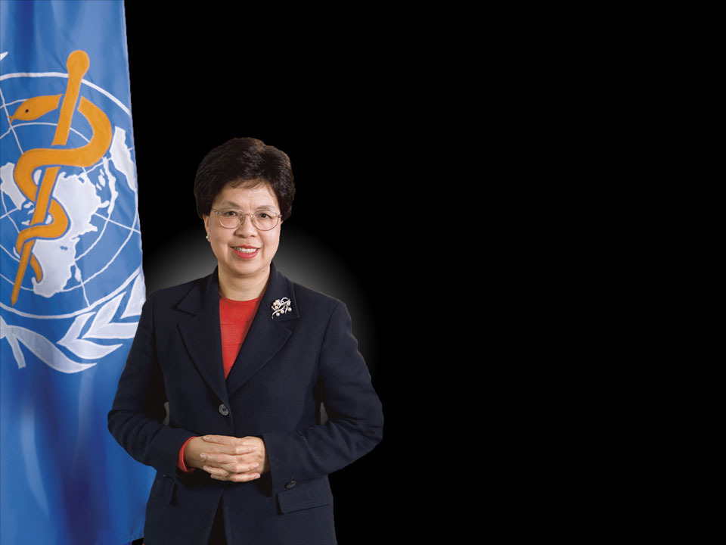
新たな取り組み 世界保健機関の事務局長
「ポリオの撲滅をWHOの最優先 活動とします」
マーガレット・チャン事務局長
ロサンゼルスRI国際大会にて
（2008年6月17日）
Notes:
世界保健機関のマーガレット・チャン前事務局長は、ロサンゼルスで開かれたロータリー国際大会における基調講演の中で、ポリオの撲滅を世界保健機関の最優先活動とし、ポリオ撲滅活動を完遂するために新たな支援を送ることを約束しております。
2007年1月の就任以来、チャン前事務局長は、ポリオが常在する4カ国を訪問し、ポリオ撲滅活動を進展させるために、ロータリアンや各国首脳と会談を続けました。
因みに2017年7月からはチャン事務局長の後任としてエチオピア元保健相のテドロス・アダノム氏（52）が選出されました。アフリカ人のＷＨＯ事務局長は初めて。

Slide 33
日本政府も協力
2012年5月30日 田中作次RI会長
野田総理を表敬訪問
日本の2012年までの寄付額
⇒ 4億4510万ドル
GPEIに寄付している公的機関としては世界で3番目
Notes:
2012年5月。当時国際ロータリー会長エレクトの田中作次氏が野田総理と会談 国際ロータリーの元RI会長田中作次氏は、5月30日、野田佳彦元総理大臣を表敬訪問し、ロータリーの最優先目的であるポリオ撲滅に向けた、日本からの継続した支援を要請致しました。 「申し上げるまでもなく、ポリオ撲滅は、わが国が引き続き支援を行っていく」と述べた野田総理は、2011年3月に発生した東日本大震災後の復興に対して全世界から多くの支援が寄せられているのも、ポリオ撲滅活動など世界的な人道的問題に日本がこれまで懸命な支援を行ってきたからだと語りました。

Slide 34
ロータリアンの寄付
1989年 6月までに
2億4700万ドル／4年間
目標の倍が集まる

Slide 35
さらに新たな展開
2002年
新たな「ポリオ撲滅キャンペーン」
↓
ロータリー創立100周年
2005年までに
地球上からポリオを根絶しよう!!!

Slide 36
新たな展開を見せた 2002年には
すでに
ポリオは99%撲滅されていた
しかし
2005年にポリオ撲滅は成らず

Slide 37
ゲイツ財団：2008年に1億ドルの寄付
チャレンジという形で
ポリオ撲滅への補助金が寄付された
↓
寄付金提供の条件として
相手側（ロータリー）にもそれと
同額の寄付を求める補助金

Slide 38
そこで
国際ロータリーは
新たな取り組みを始めた
⇒2億ドルのチャレンジ

Slide 39
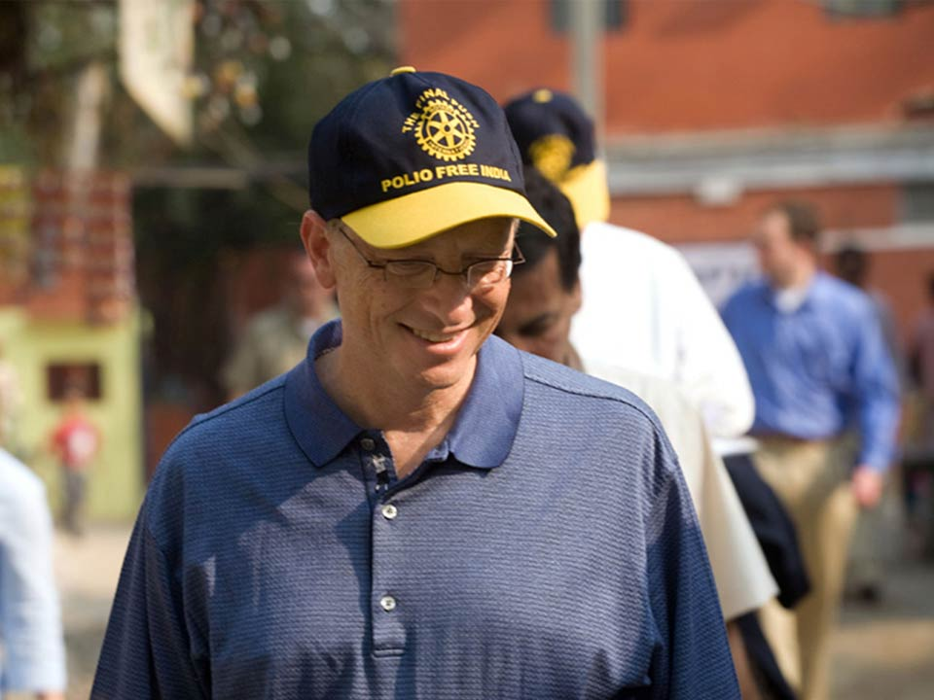
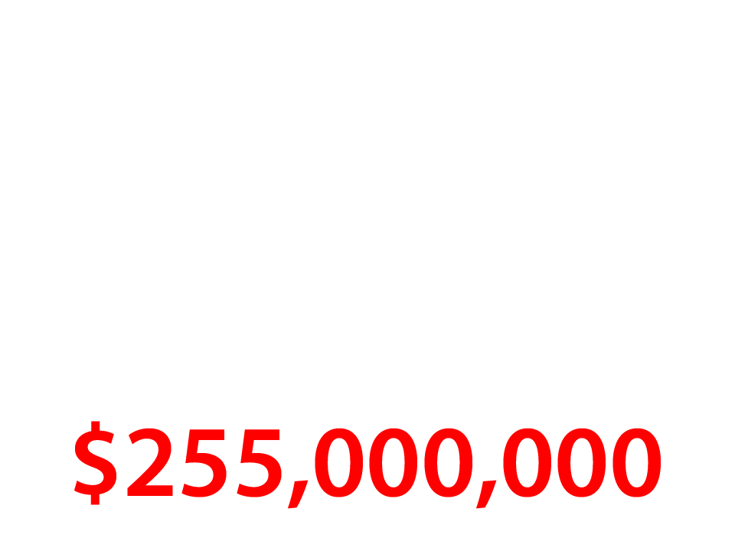
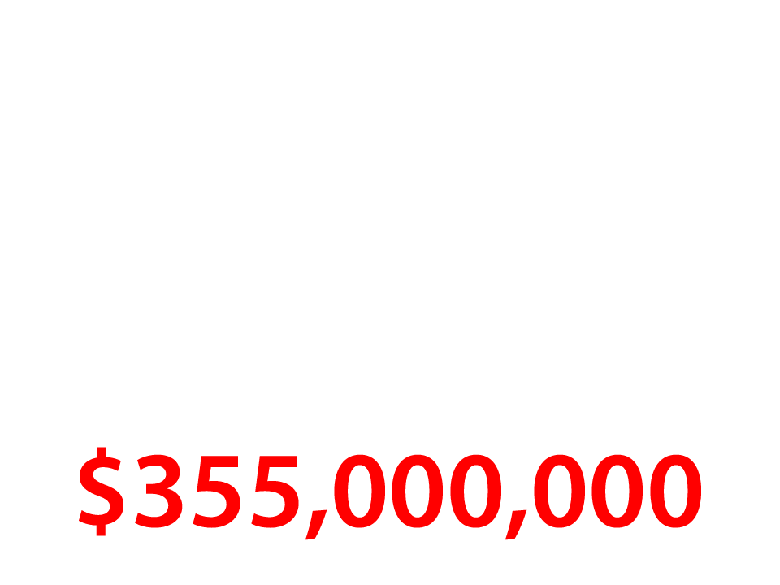
Notes:
しかしその後ビル・アンド・メリンダ・ゲイツ財団のビル・ゲイツ会長は、2008年に1億ドル。2009年に入って2億5500万ドル、合計3億5500万ドルという巨額の寄付金をポリオ撲滅のためにロータリーに託しました。私たちロータリアンはこれに応えて、2億ドルのチャレンジと名づけた寄付計画を実行に移しました。つまりロータリアンの寄付総額が1億ドルに達したならば、ゲイツ財団は1対1のマッチングということで1億ドルを拠出するというものです。

Slide 40
ロータリーの2億ドルのチャレンジ
2012年6月25日
募金総額：2億2340万ドル
これは成功
Notes:
ポリオ撲滅、2億ドルのチャレンジは成功しました。寄付総額は2012年1月には6月を待たずして2億ドルを突破しました。
そして6月25日には寄付総額：2億2340万ドルとなりました。

Slide 41
残るは2か国
パキスタンとアフガニスタン

Slide 42
驚くべき成果!!
しかし ポリオ撲滅の闘いは
まだ終わっていない
↓
根絶しないと後戻り
相手はウィルス

Slide 43
残る最後の1% ⇒ 膨大なコスト
武力紛争
地理的孤立
乏しいインフラ
文化的、宗教的障壁(誤解)
予防接種活動員の疲弊

Slide 44
ポリオ・プラス
Notes:
これはポリオ・プラスのマークです。左側は子供が生ワクチンの接種を受けている様子を現わしています。
ポムリオの撲滅に向けて著明な成果を挙げてきた生ワクチンは新たな別の問題を引き起こしています。

Slide 45
さらなるポリオとの戦い
ワクチン由来株によるポリオの発症抑止
ポリオ後症候群に対する
社会福祉的対応
Notes:
ポリオとの戦いはポリオ生ワクチンを完全に行き渡らせても、終わるわけではありません。
実はポリオ生ワクチンの接種を受けた子供の排せつ物には、生きたビールスが混入していることがあります。
その排せつ物が何らかの原因で、ポリオに対する免疫を十分に持たない人の口に入ると、その人はポリオに
感染します。ワクチンの行き渡っていない低開発国で、成人がポリオを発症してしまいます。実は日本でもそのような患者が発生しました。
今後は野生株のポリオと生ワクチン由来のポリオの両方に対処しなければなりません。ということは
不活化ワクチン接種を行き渡らせなければならないことになります。

Slide 46
ポリオワクチンの比較
 | 生ワクチン | 不活化ワクチン
投与の方法 | 口から飲ませる | 注射する
世界の使用状況 | ポリオの蔓延国 | ポリオの発生していない
 | ポリオの新規発生地域 | 国や地域
投与者 | 投与者は医療従事者で | 投与者は医療従事者
 | なくてもよい
経費 | 安価 | かなり高い
接種回数 | 1～2回 | 4回
ワクチン由来ポリオ | あり | 全くなし

Slide 47
【 実際のポリオ症例数】
 | 野生株 | V由来株
 | 2018年 | 2018年
アフガニスタン | 11 | 0
パキスタン | 3 | 0
ナイジェリア | 0 | 4
小 計 | 14 | 4
非常在国 | 0 | 20
合 計 | 14 | 24
コンゴ 11
パプアニューギニア 4
ソマリア 5
Notes:
最新のポリオ発生状況です

Slide 48
小山万里子氏
「ポリオの会」責任者、ポリオサバイバー
1才９ヶ月でポリオに罹患。
４０才代でポリオ後症候群
Post Polio Syndrome (PPS)
2017年１０月２４日 （世界ポリオデー）に
寄稿=「ポリオとともに生きる」
Notes:
小山万里子氏という方は、ポリオ・サバイバーですが、ポリオ後症候群への理解を呼びかけるために、昨年10月の世界ポリオデーにご自身の体験を寄稿されました。
皆様はポリオ後症候群という疾患をご存知でしょうか? この方は1歳の時にポリオに罹って麻痺を来し、幾分改善して麻痺も軽減。
しかし40才代に入って、進行性の筋萎縮や痛みに襲われてしまいます。
彼女は絶望感に打ちひしがれますが、新聞への投書が契機となって、同じ症状に苦しむ何人かの人たちに出会い、勇気を得ることが出来ました。
わが国では１９６４年にポリオ生ワクチンが集団投与（予防接種）されるまで、毎年多数のポリオ患者（ほとんどが幼小児）が発生していました。この時期に全国各地でポリオにかかり、ポリオ後遺症をもった人たちが、現在それぞれの分野で活躍していますが、これらの人たちが５０～６０歳前後に達したころに手足の筋力低下、しびれ、痛みなどの症状が発現して、日常生活ができなくなってしまいます。これはポストポリオ症候群（ＰＰＳ、またはポリオ後症候群、ポリオ後遅発性筋萎縮症）と呼ばれるものです。 最近、１５年くらいの間にわが国や欧米の専門家によって精力的に調査研究された結果、ＰＰＳはポリオの再発ではなく、ポリオの二次障害であることが確定しました。しかしＰＰＳについては、医師やパラメディカルスタッフ（看護士、理学療法士、作業療法士、介護士など）にまだ十分理解されておらず、不適切な治療やリハビリを受けている事例があるようです。
私たちもポリオがこのような後遺症を残すことを知っておきたいと思います。
そしてこのようなPPSを出さないためにもポリオ撲滅活動は手を緩めることなく進めていかなければなりません。

Slide 49
ポリオ撲滅にはまだ１５億ドル
MY ROTARY
ヨーロッパで最後に子供がポリオに感染したのは
2002年?⇒実は2015年
ウクライナで2人が急性弛緩性麻痺を伴うポリオ
当時西側メディアからは「あり得ない」という報道も
生ワクチン由来
不顕性感染者が400名はいることを現わしている
ウクライナの予防接種率は50%
国は緊急プログラム実施 600万人分のワクチンを用意し、接種
Notes:
さてこの先の8コマは、MY ROTARYに掲載されているものをそのままお示しいたしますので、すでにお読みになられた方もおられるかも知れませんが、
皆様にご紹介致します。

Slide 50
サンパウロでも!!
MY ROTARY
2014年 FIFAワールドカップ
ブラジルへ 世界中から人々が
サンパウロ国際空港の下水からポリオ・ウィルス検出
遺伝子検査 ⇒赤道ギニアで発生したウィルス
ブラジルでは定期的予防接種が奏功
⇒水際で蔓延阻止に成功
長期間奮闘してきたが、終わりはほど遠い

Slide 51
ポリオ撲滅への重大要素
MY ROTARY
サーベイランス（監視）の強化⇒確実な検知
ポリオの監視活動は二つ
1）医師、地域の保健従事者による、子供たちの監視
2）地域当局による、下水道のサンプル
不衛生な環境下に住む居住者周辺の
河川、水域のサンプル
⇒これらを採取。精密に検査してポリオウィルスの
発見に努める
Notes:
ポリオ撲滅には予防接種は絶対に欠かせません。しかしそれだけでは撲滅は出来ません。ポリオの監視=サーベイ人スが重大な要素であります。
子供たちの監視というと、誤解を招きやすいですが、子供たちに身体麻痺が現れていないかの監視です。

Slide 52
1人の麻痺患者=200人の感染者
MY ROTARY
ポリオ・ウィルスに感染した人の90%が無症状
感染した人の200人に一人が身体麻痺
麻痺患者が一人出れば200人くらいが感染していながら症状が出ない
Notes:
医師や保険従事者が地域の子供たちをよく観察して、麻痺のある子供が出た場合、即座に対処を要求されます。
感染症による身体麻痺の原因疾患はほかにもあります。日本脳炎、ウェストナイル・ウィルス、ジカ・ウィルスにより引き起こされることもあります。
鑑別診断のため保険従事者は14日間隔で排せつ物を2回採取して研究所に送ります。

Slide 53
全世界的監視活動
MY ROTARY
GPEI 世界ポリオ撲滅推進活動
WHO 世界保健機関
RI 国際ロータリー
CDC 米国疾病予防管理センター
UNICEF 国際連合児童基金
ビル・アンド・メリンダ・ゲイツ財団
GPEIとゲイツ財団⇒世界各地で環境サンプリング実施
Notes:
ポリオが撲滅されたにもかかわらず、15から20カ国は、未だ発生する確率が高いのです。ポリオウイルスは、排泄物を介して、最も簡単に検出され、最も簡単に感染しやすいので、
研究者は下水道のインフラがない地域では、下水、川、開渠（カイキョ）からサンプルを採取しています。
世界ポリオ撲滅推進計画（GPEI）は、世界中に病気を特定することができる145の研究所ネットワークを開発しました。ロータリーは、これらの設備をサポートし、中心的な役割を果たしています。
「警戒は監視を成功させる鍵です」とWHOポリオ撲滅ディレクターのマイケル・ザフラン氏は話します。「この隠れた費用は、プログラムを維持するのに絶対に必要であることがあまり理解されていません」
世界ポリオ撲滅推進活動（GPEI） は約72カ国で監視活動を行っています。ジョン・ジャーム国際ロータリー会長は、2016年10月24日のロータリーの世界ポリオデーのイベントで、「これは、費用のかかる戦いです」と述べました。

Slide 54
何に費用が掛かるのか?
MY ROTARY
アフガニスタン 2016年1月
予防接種キャンペーンの予防接種員 57,000人以上
車 3,100台
社会活動家3,400人
ニジェール 2016年1月
ボート 17艘
荷車 1,150台
車 1,070台
バイク 1,530台
これらすべての費用をロータリーが負担しました。
Notes:
ワクチン自体は予防接種活動の主要な費用ではありません。
輸送費人件費にお金がかかっています。

Slide 55
何に費用が掛かるのか?
MY ROTARY
ソマリア
400以上の詳細計画ワークショップ
予防接種員と放送員の研修 13,800人
車 1,700台
⇒このような予防接種キャンペーンにどれだけの人と物が必要か知らない人が多い!!
⇒ウクライナを見れば、予防接種キャンペーンの
継続の重要性が理解できる
Notes:
予防接種キャンペーンは驚くほど複雑です。ロータリアンからの寄付は、計画立案する技術専門家に対する費用、予防接種のメリット・接種が行われる日付を認識してもらうための大規模な広報活動費用、
大都市から、どの地図にも載っていないような僻地まで個別に家を訪問するボランティアの支援のための費用を負担しています。
時には、政府や外部団体に対する地元の不信感を克服したり、複雑な宗教教義の交渉に対する費用も含まれることもあります。社会不安のために、家を追われて難民となった人びと、または、遊牧民の所在地を把握しなければならないときもあります。

Slide 56
何に費用が掛かるのか?
MY ROTARY
ポリオの最後の症例⇒仮に今年であるとしても・・・
少なくとも3年間は子供たちに接種をし続けなければならない
⇒これは膨大な仕事
ポリオ・ウィルスの撲滅が認定された後
⇒全ての生ワクチン（経口）は廃棄
⇒不活化ワクチン（注射）へと変更される
⇒強力な監視活動続行
⇒これにも膨大な費用
Notes:
「あと少しなのです」と、撲滅活動に当初から参加しているRIポリオ・プラス委員会副委員長のジョン・セーバー氏。「ポリオ発症例は 99.9％減らせました。
でも、まだ完全に撲滅できていないのです。ロータリアンやパートナー団体は、継続して活動しなければなりません。
『ポリオはほとんど無くなったから、次のものに取り組みましょう』と言う人たちもいます。しかし、実際は、無くなってはいないのです。この仕事を完結させないと、ポリオは再び流行するでしょう」

Slide 57
●ポリオ（急性灰白髄炎）は、主に5歳未満の小児が罹患する疾患。
●200人の感染者のうち1人に不可逆性の麻痺が起こる。麻痺を起こした患者の5%から10%は呼吸筋が機能せずに死亡する。
●ポリオの患者は、1988年には35万人いたと推計されているが、99%以上減少し、2017年には5人と報告された。この減少は、この疾患を根絶するための世界的な努力の結果である。

Slide 58
●1988年には125か国以上のポリオの常在国。2014年には常在国は3か国（アフガニスタン、ナイジェリア、パキスタン）のみとなった。
●感染した小児が1人でも残っている限り、すべての国の小児がポリオに罹患する可能性がある。10年以内に最後に残った常在国からポリオを根絶することができなければ、毎年20万人もの新規患者が発生し得る。
●ほとんどの国で、効果的なサーベイランスと予防接種システムを確立することにより、他の感染症にも取り組む能力を高めるよう包括的な努力がなされている。
Notes:
サーベイランスというのは病気の発生状況を監視することを言います

Slide 59
私たちの役割
時間を捧げよう
寄付をしよう 更なるワクチン投与とサーベイランス強化のために
「声」となろう 多くの人々にメッセージを伝えよう
イベントを計画しよう
自らの認識を高めよう

Slide 60
ロータリーの約束を果たすために ポリオ・フリーの世界を実現するために 子ども達の未来のために 私たちの出来ることを実行しましょう
Notes:
ポリオはたった一人でも感染した子供がいる限り、世界中の子供たちは予防接種を受け続けなければなりません。
その予防接種は生ワクチンを飲むのではなくて、不活化ワクチンの注射を4回も受けることになります。
日本の新生児出生数は年々減少していますが、仮に年間100万人の赤ちゃんが生まれるとして、またその赤ちゃんが幼児期までに
不活化ワクチンを4回受けるとすると、毎年300億円以上の費用が掛かります。これを世界規模で見ますととてつもない金額となります。
逆に言いますと、ポリオが根絶できたならば、その経済効果は絶大であると言えます。

Slide 61
Notes:
END POLIO NOW 今こそポリオの撲滅を!!を合言葉にロータリアンは、最後の1%のポリオを根絶するための活動を続けています。皆様のご理解とご協力をよろしくお願い致します。

